Slide 1
FB AWT

Slide 2
AWT in Jg. 5

Slide 3
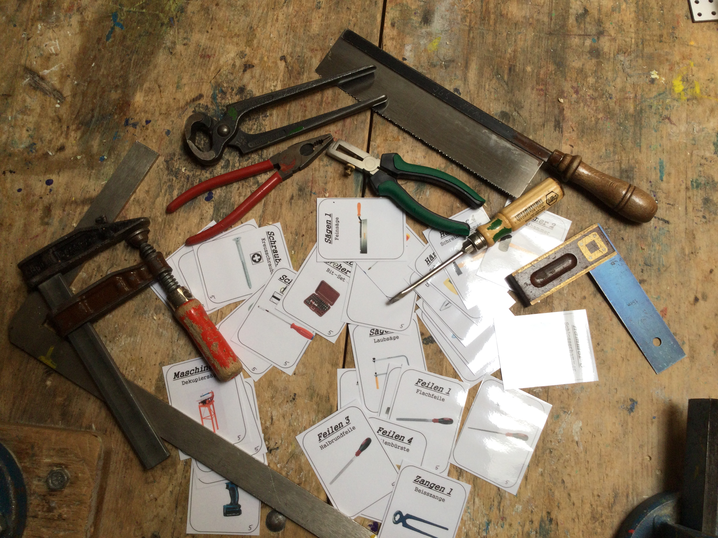
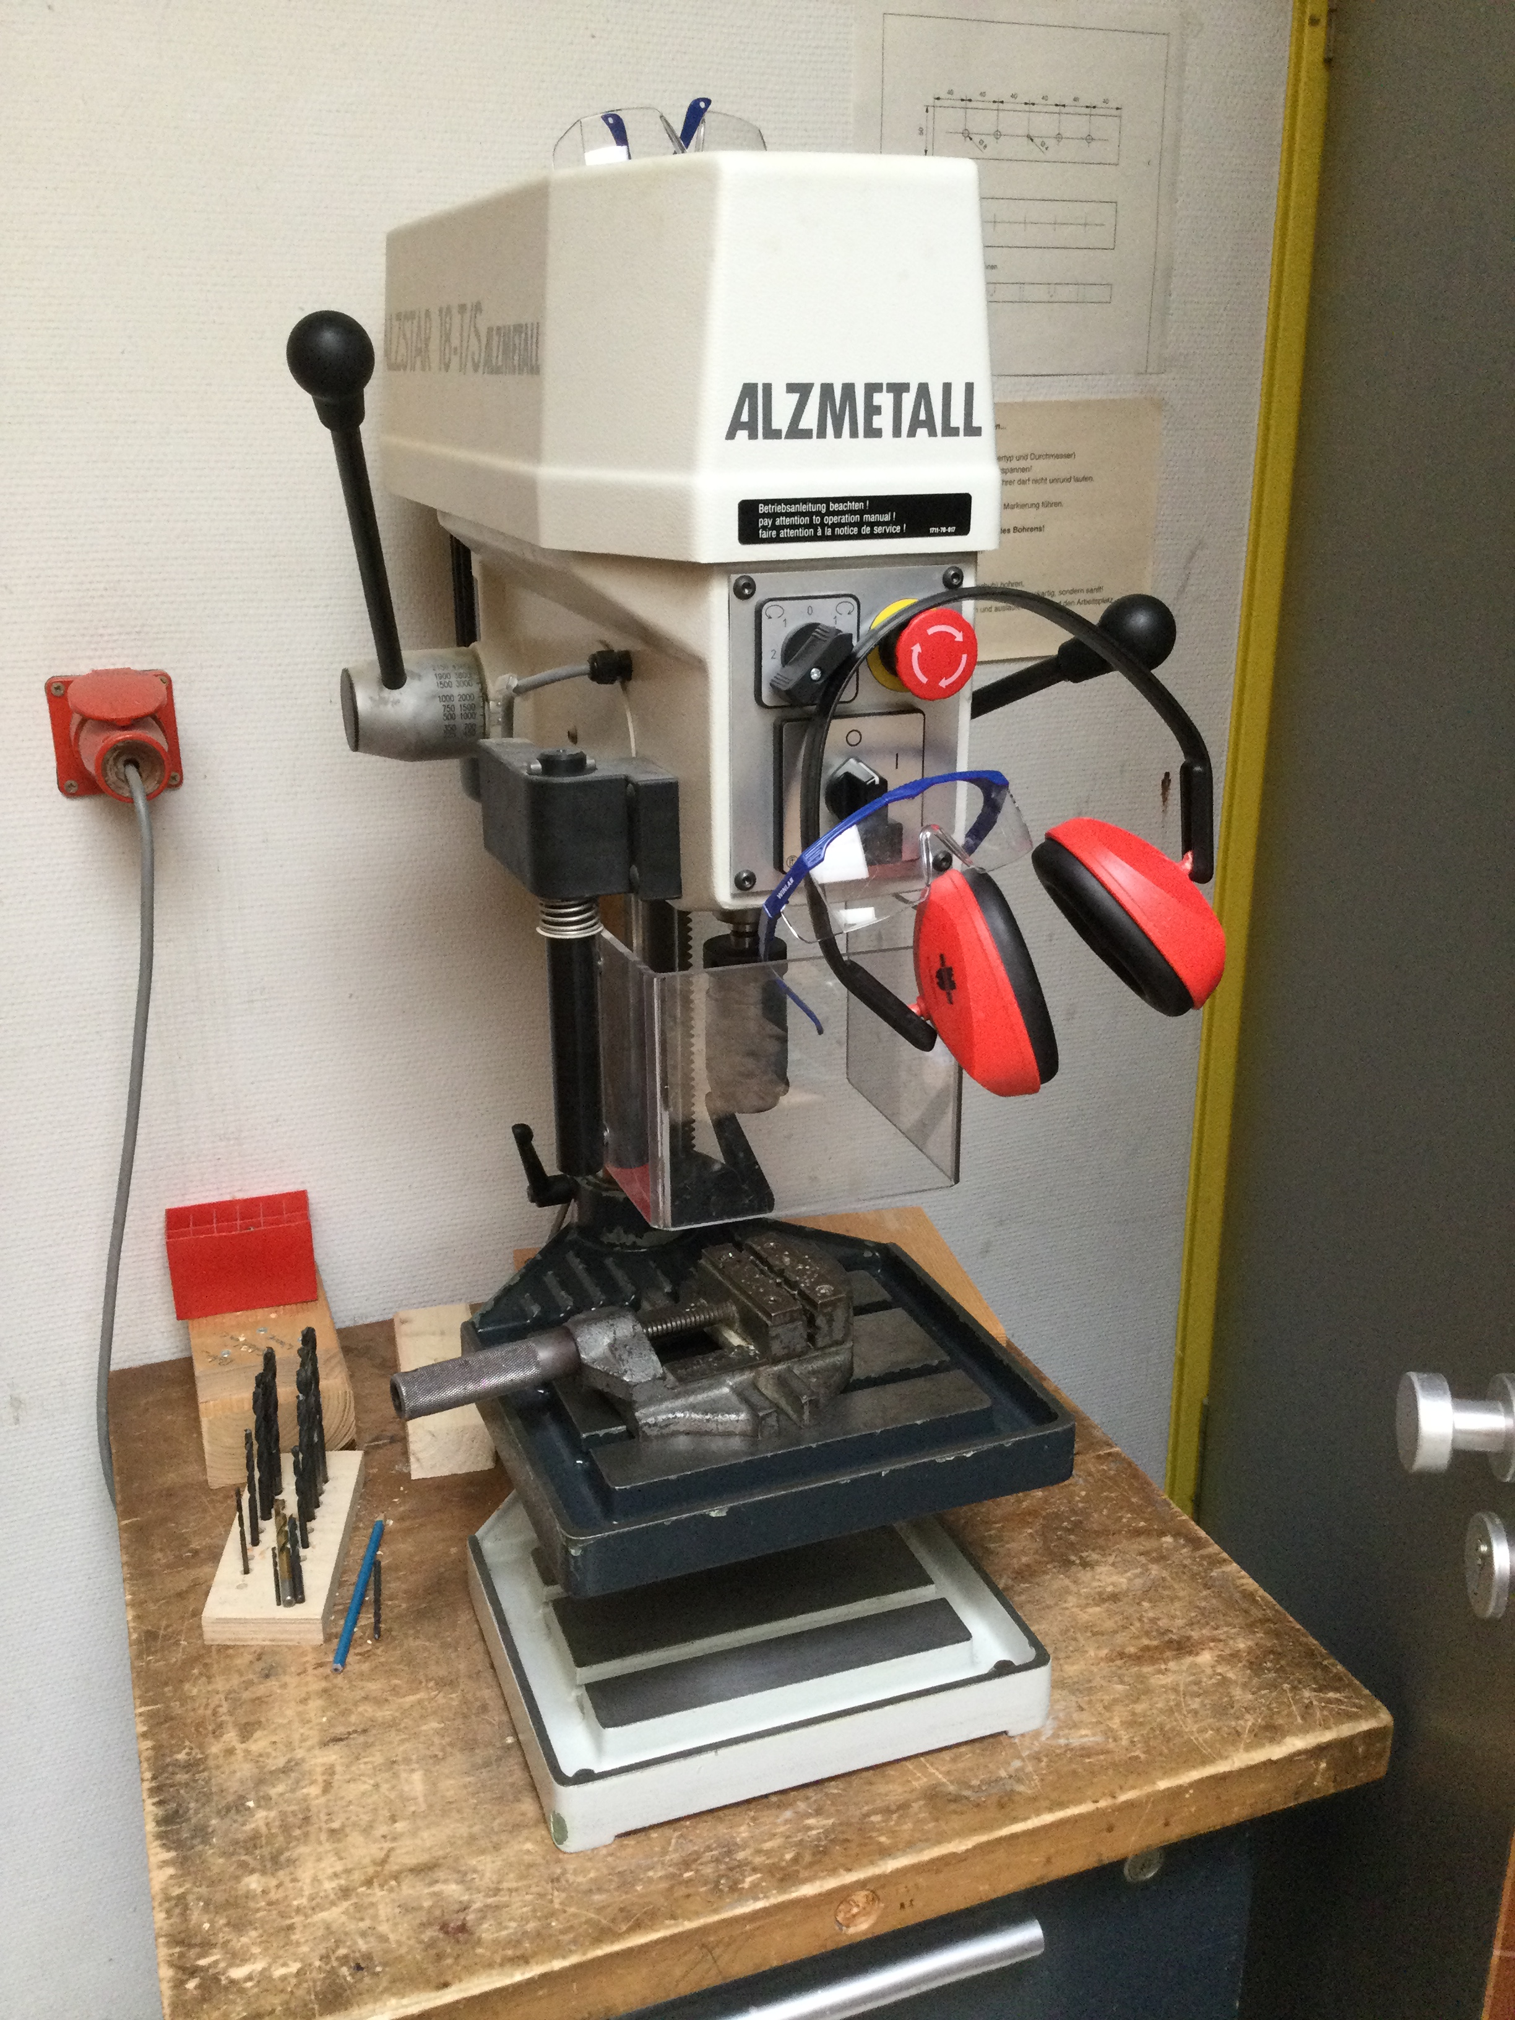
Werkzeugkunde und Arbeitssicherheit

Slide 4
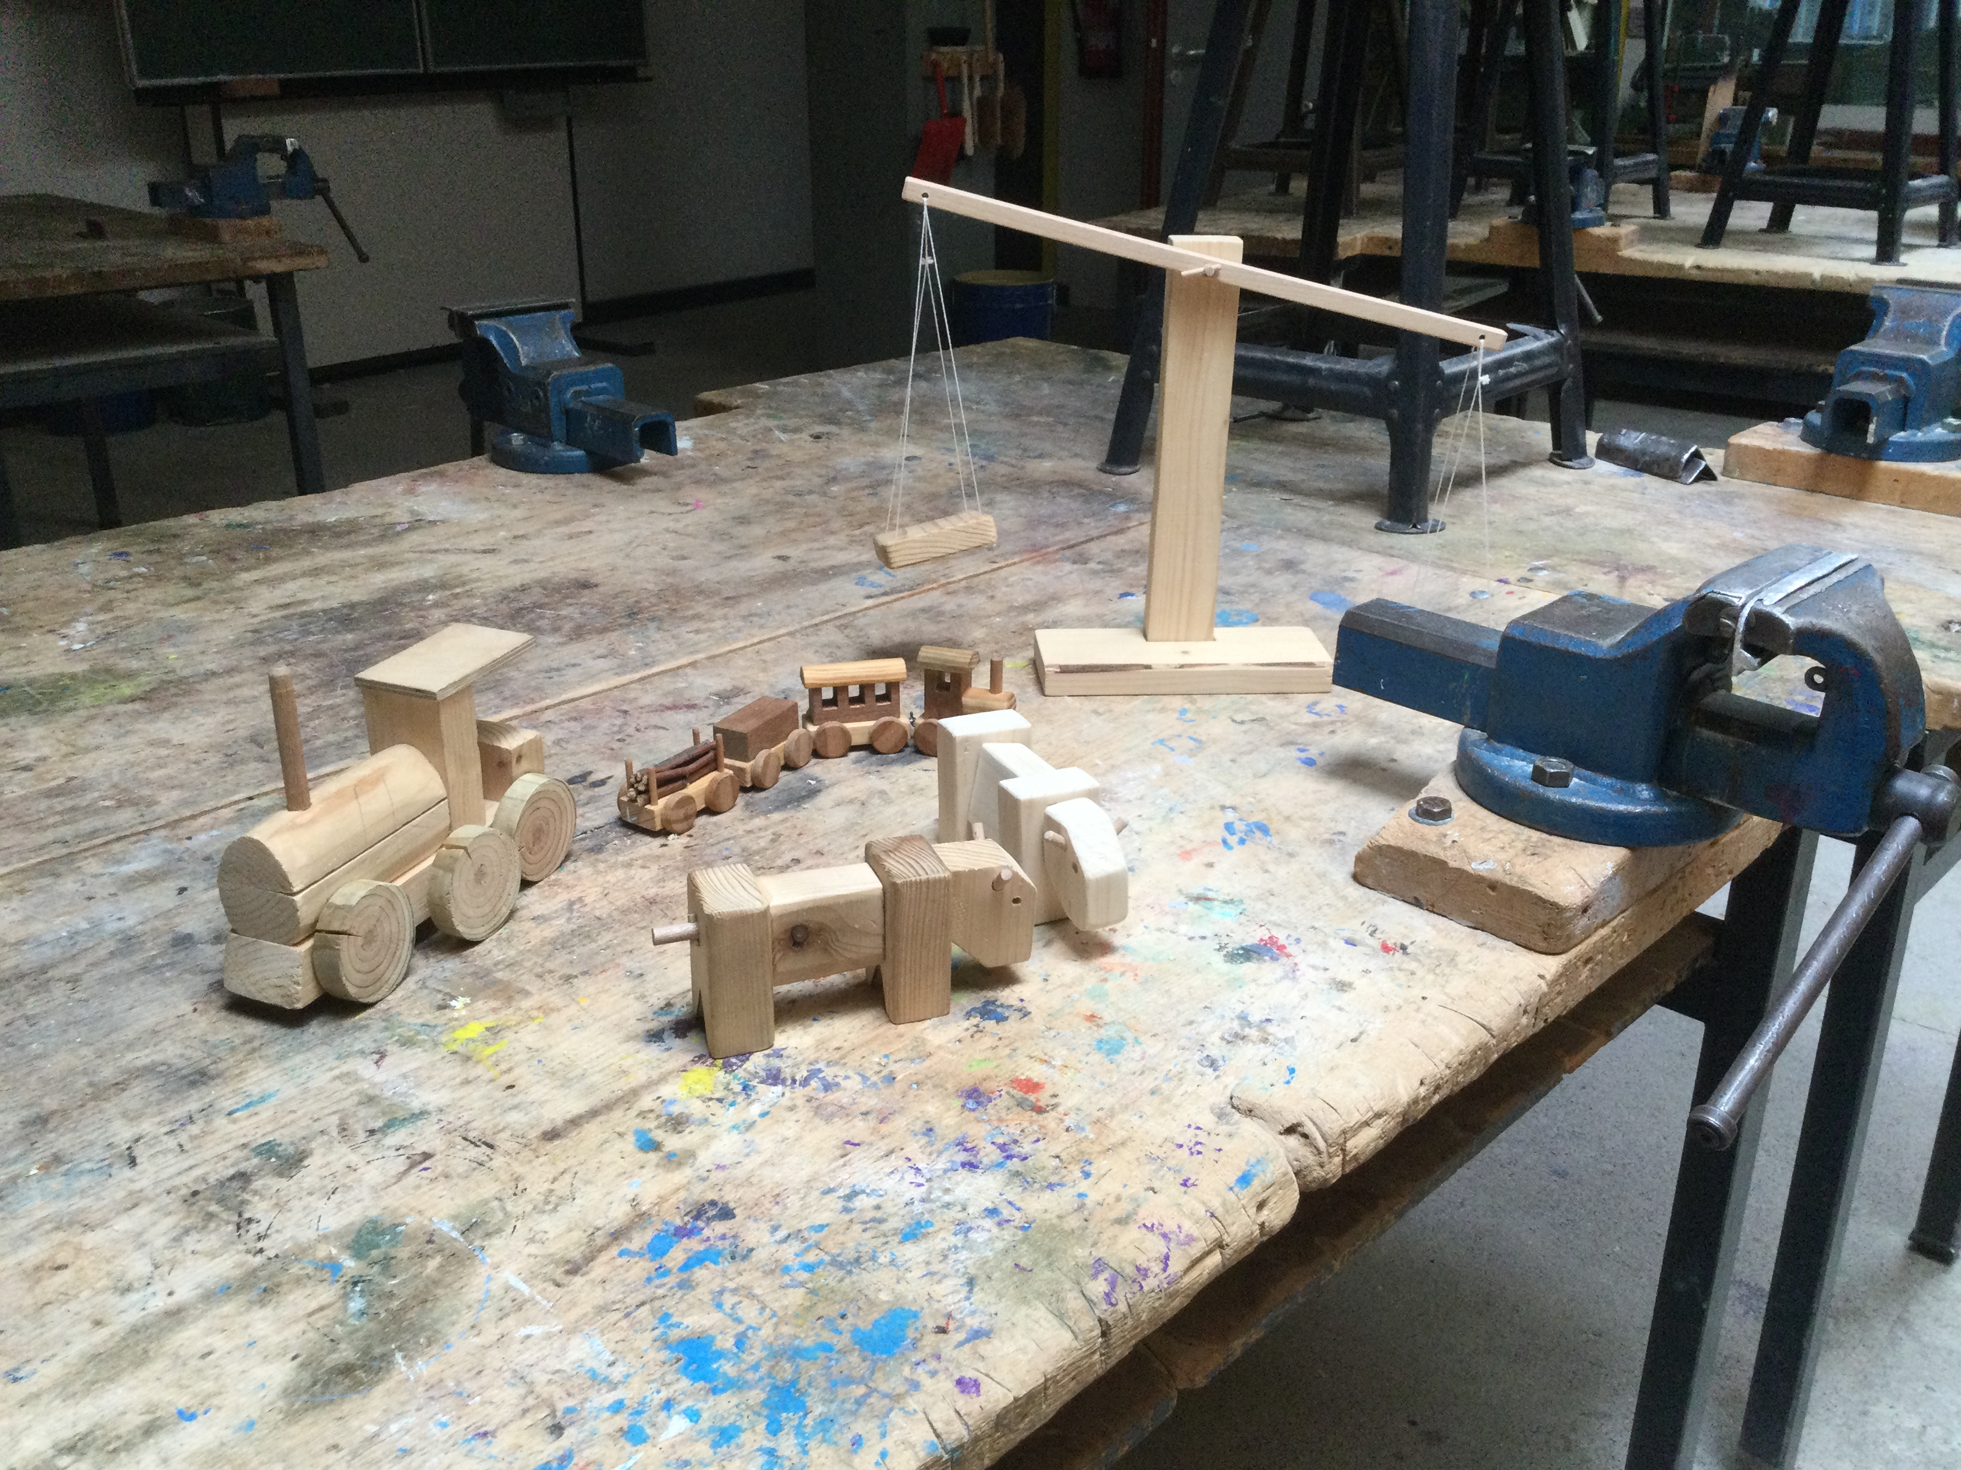
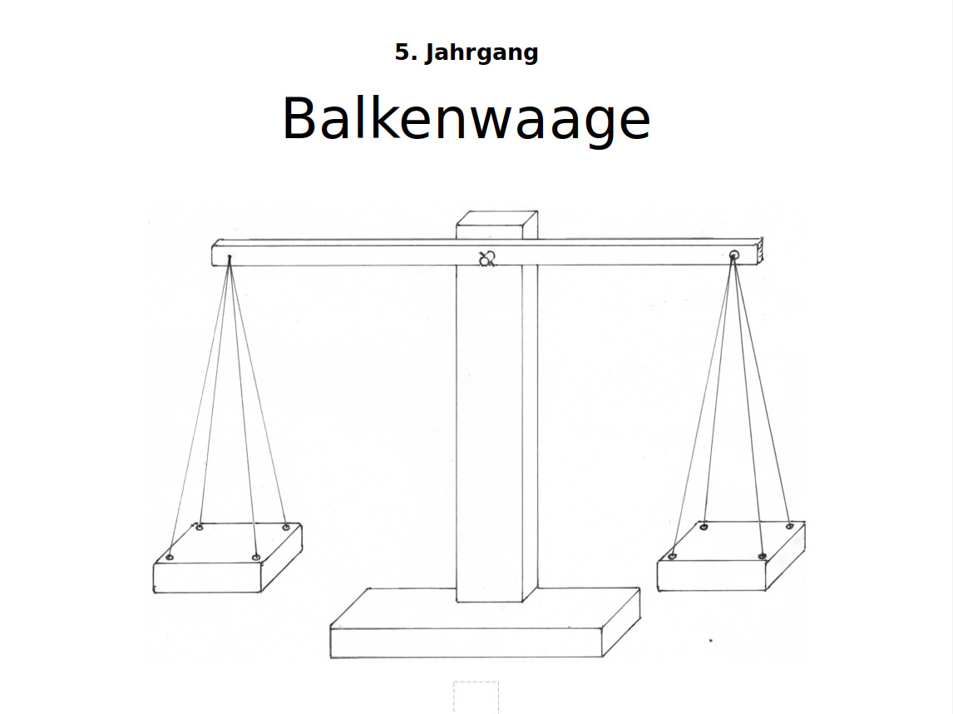
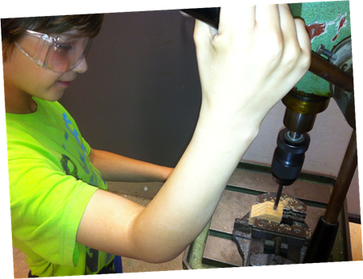
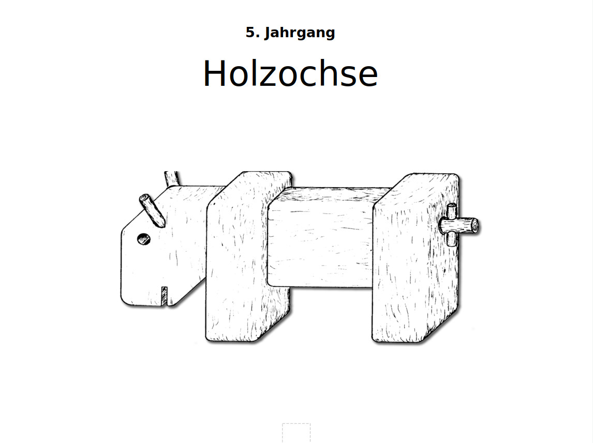
Bohrmaschinenführerschein

Slide 5
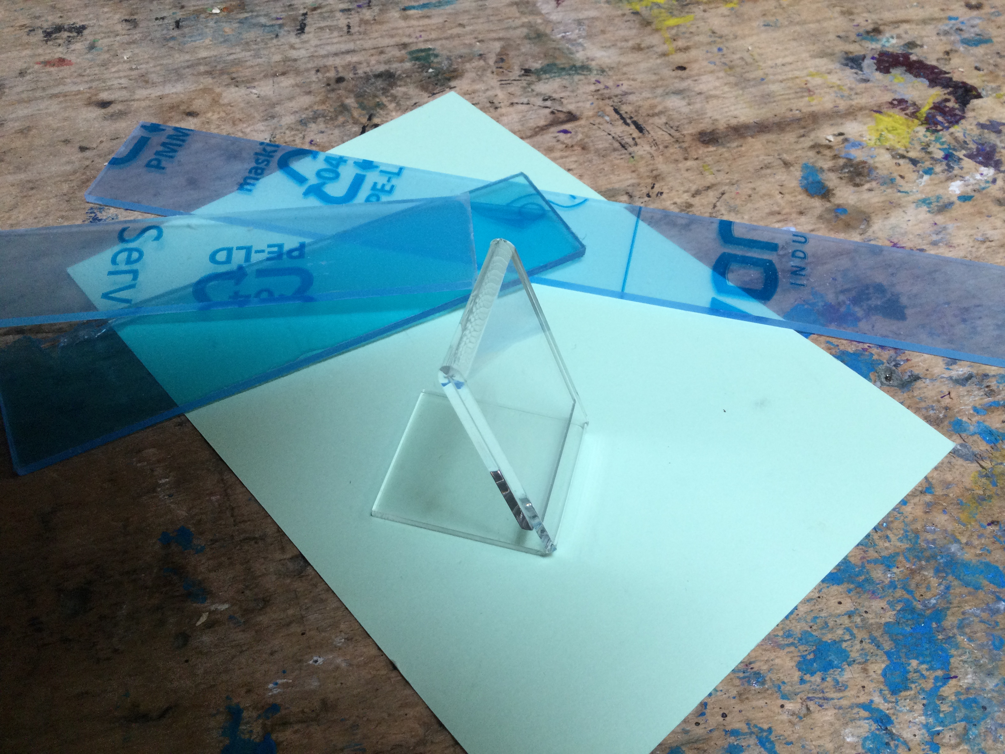

Slide 6
AWT in Jg. 6

Slide 7
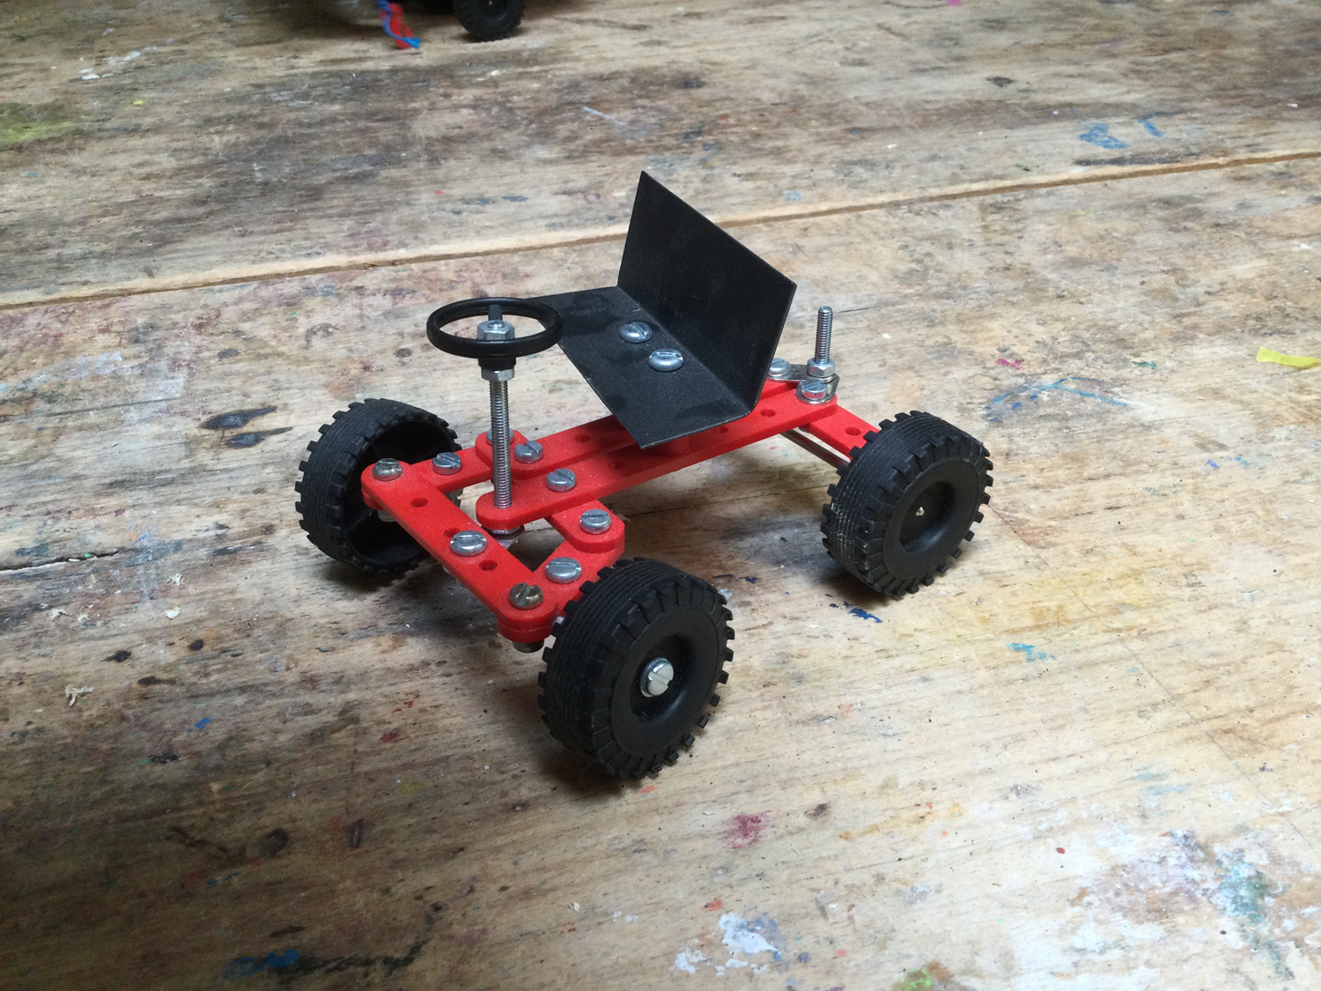

Slide 8
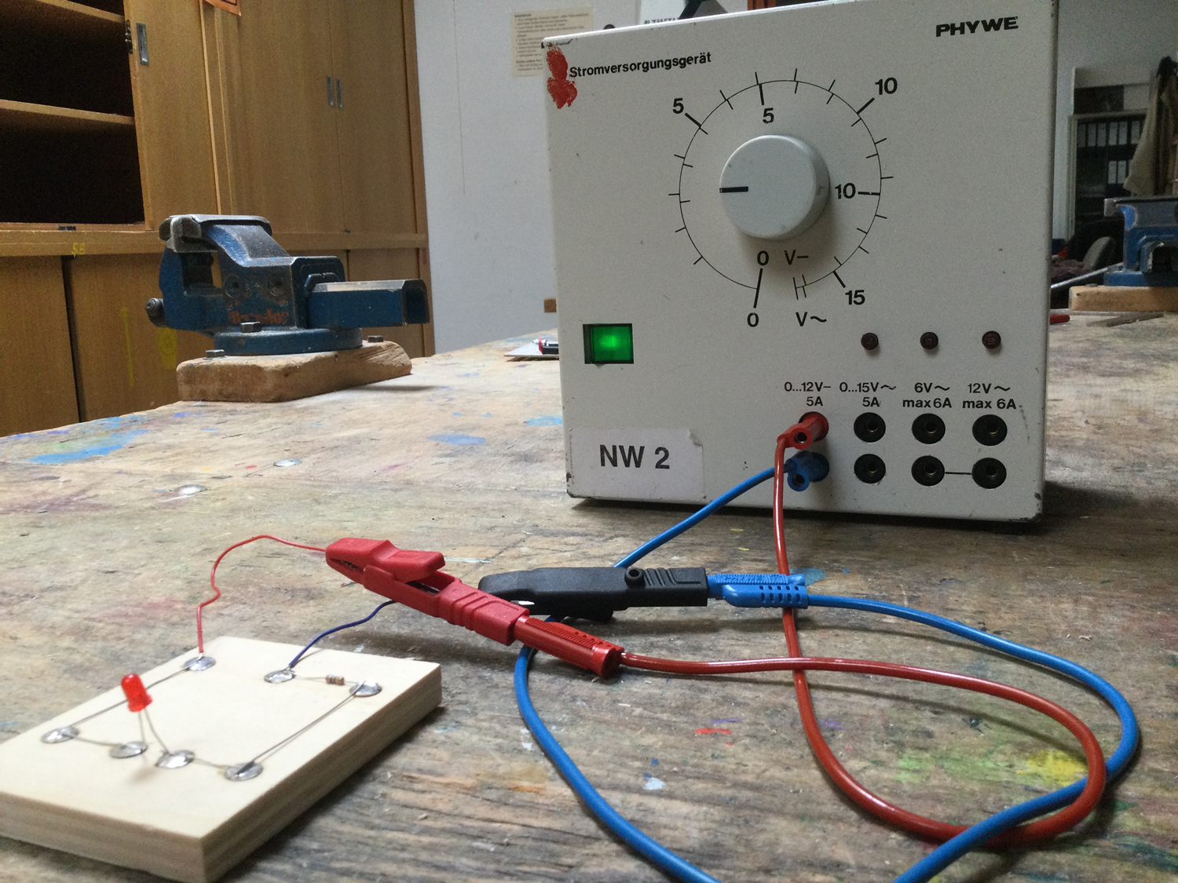

Slide 9
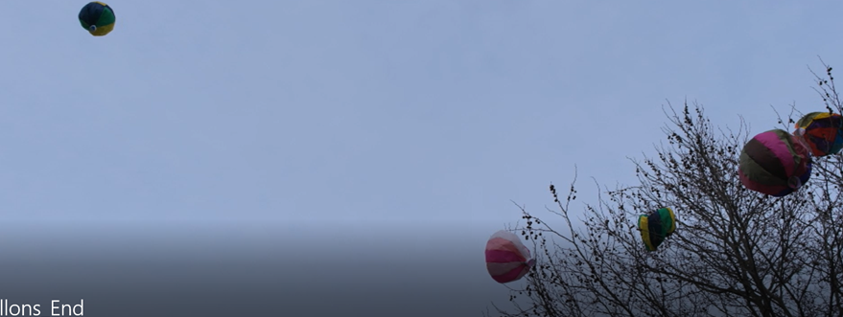

Slide 10
AWT in Jg. 7

Slide 11
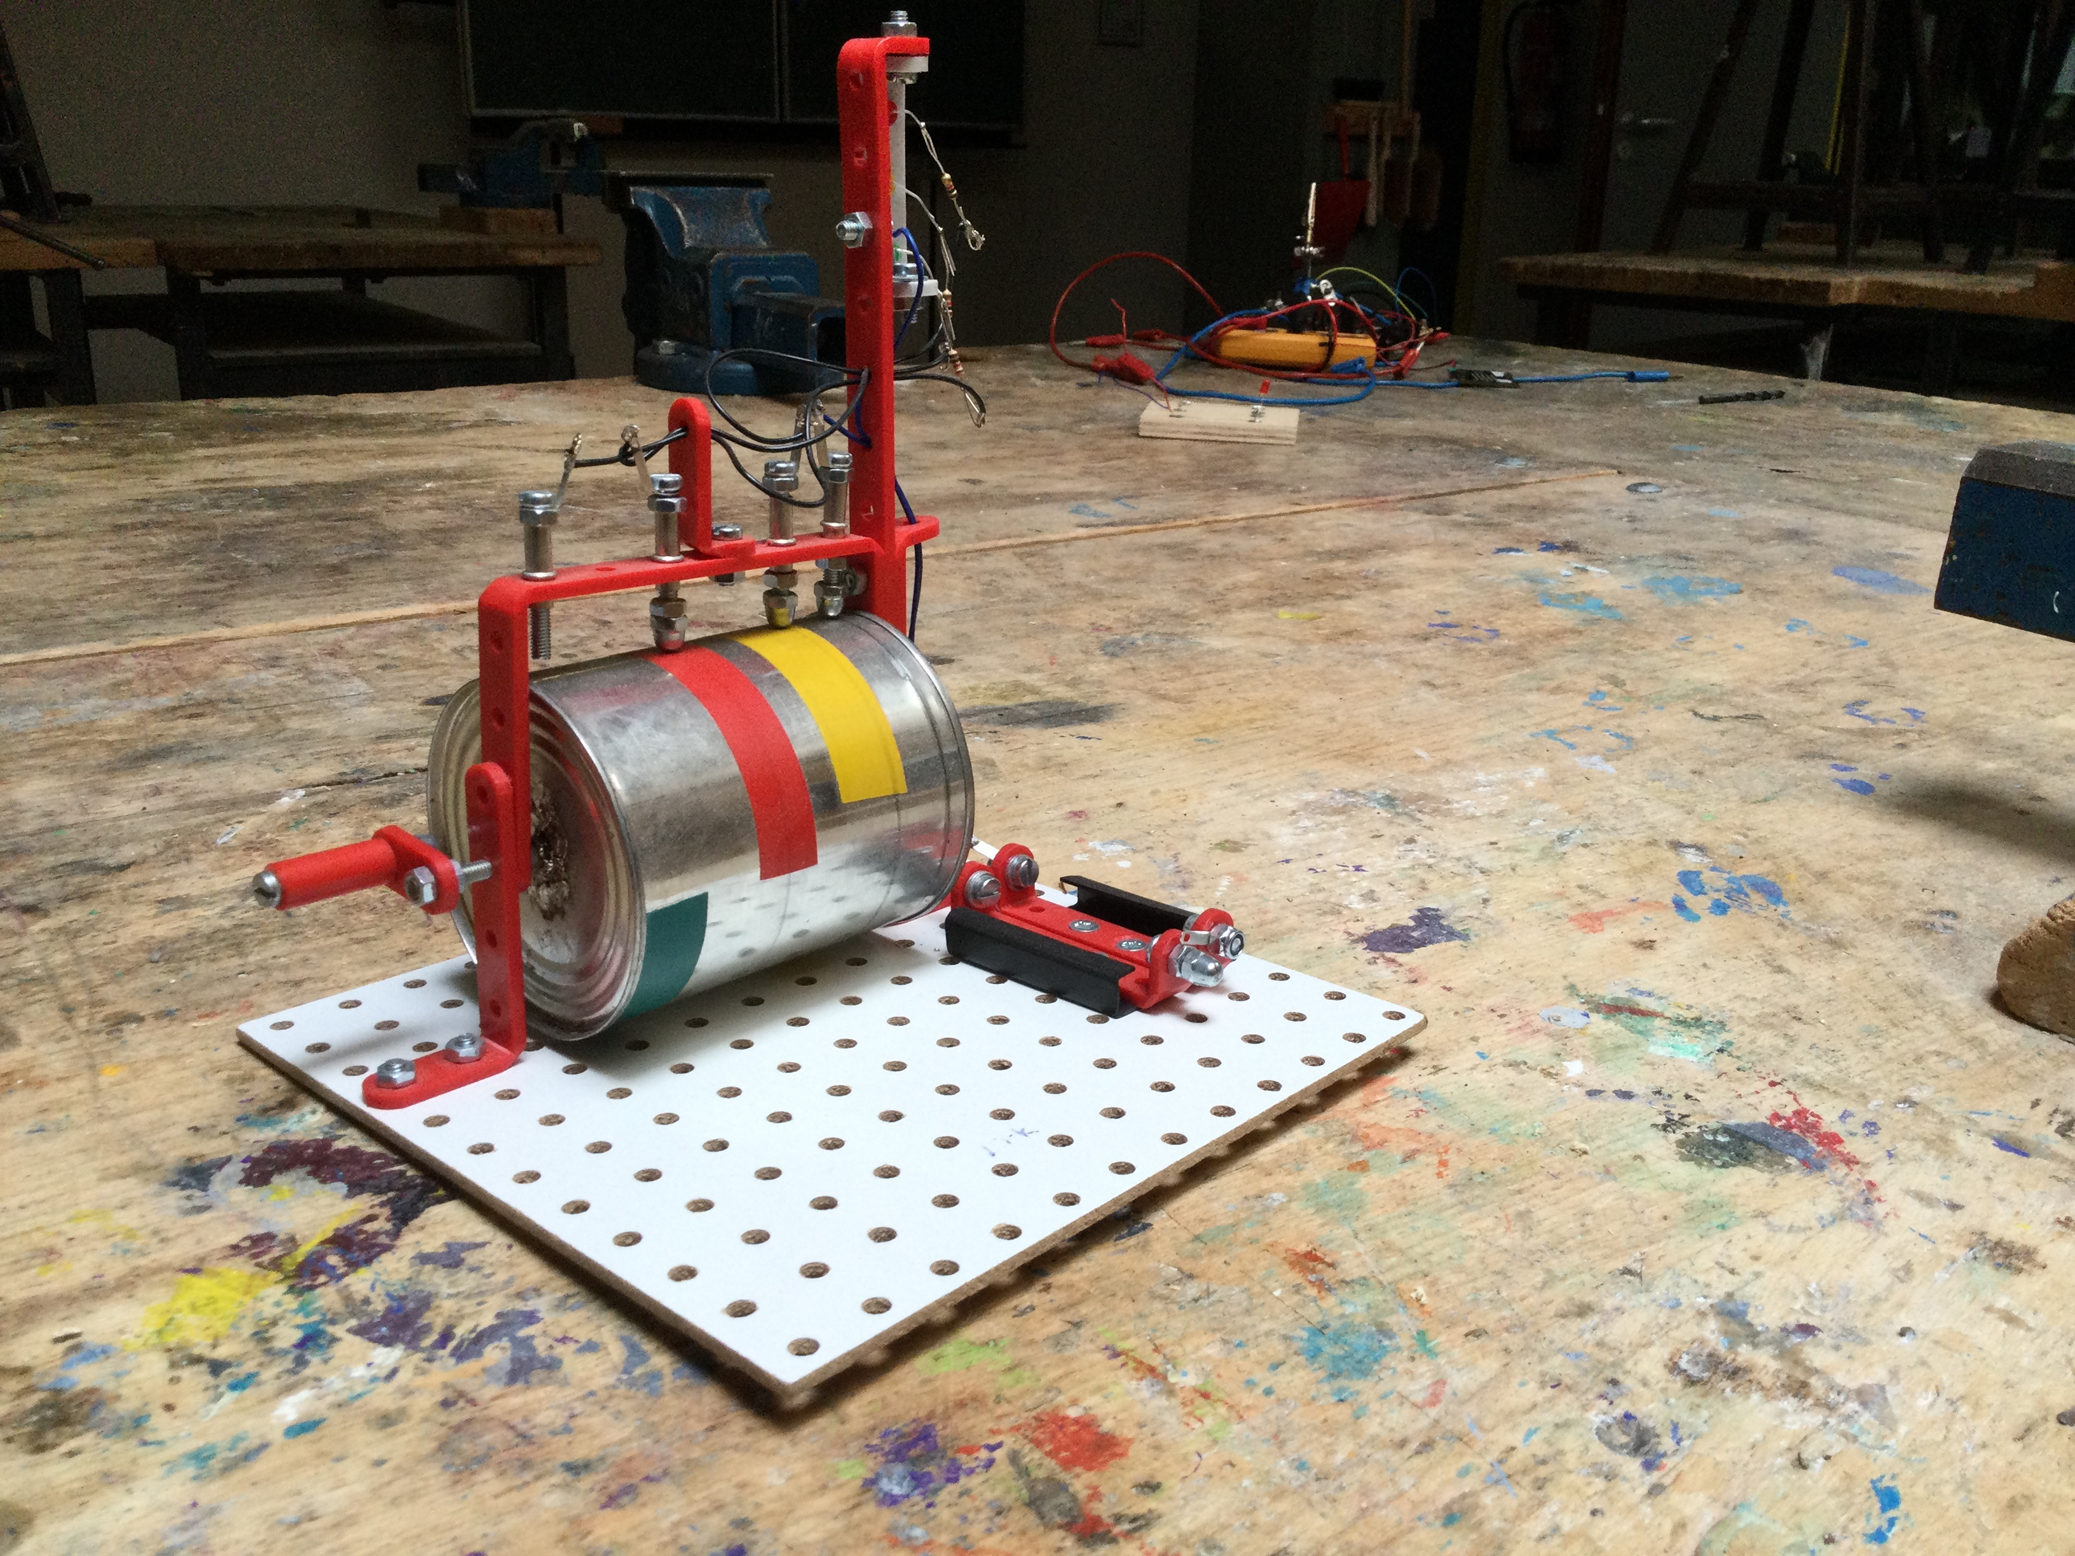

Slide 12
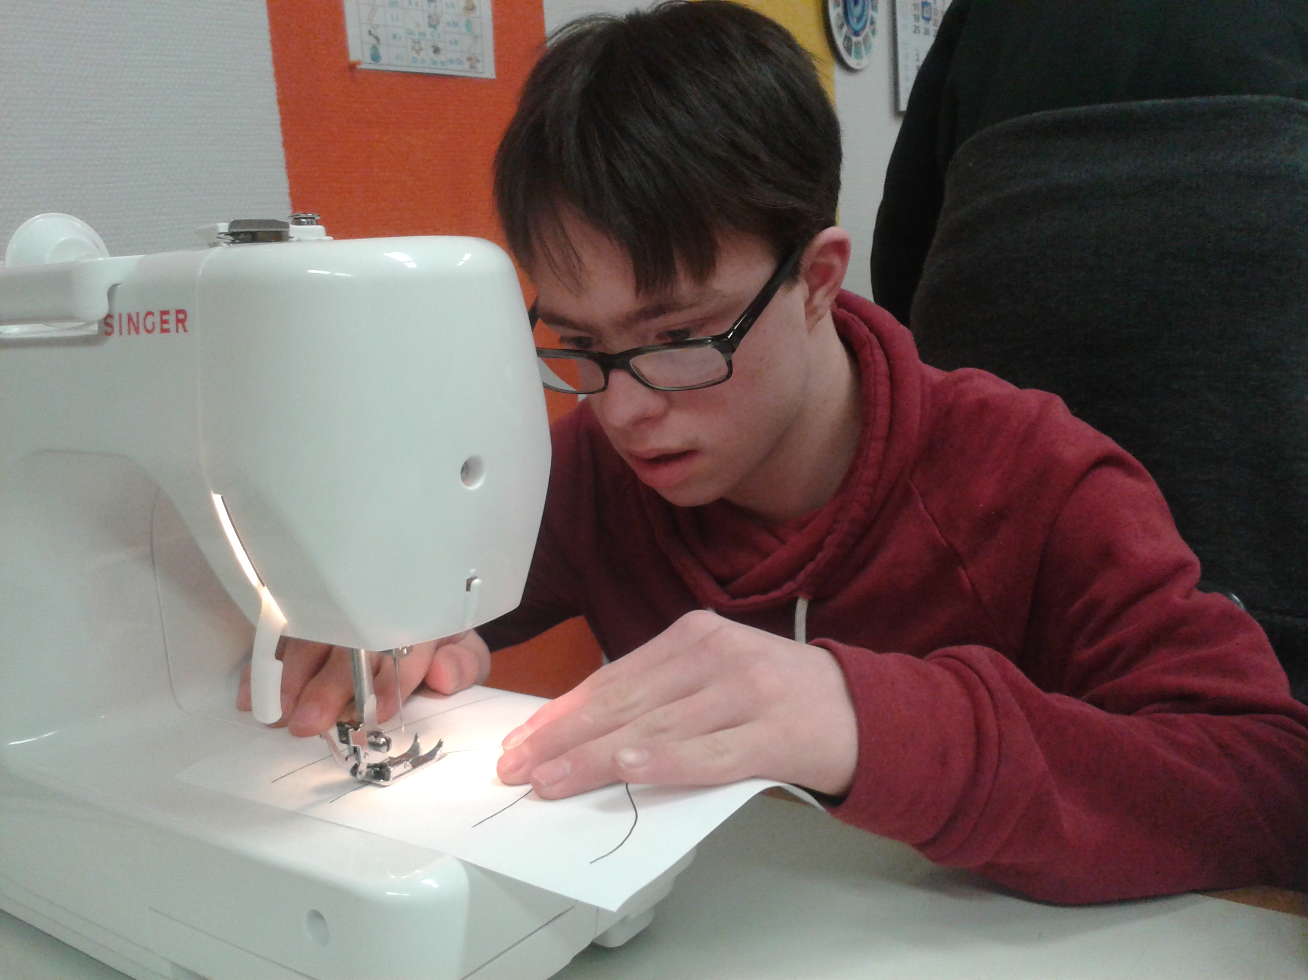
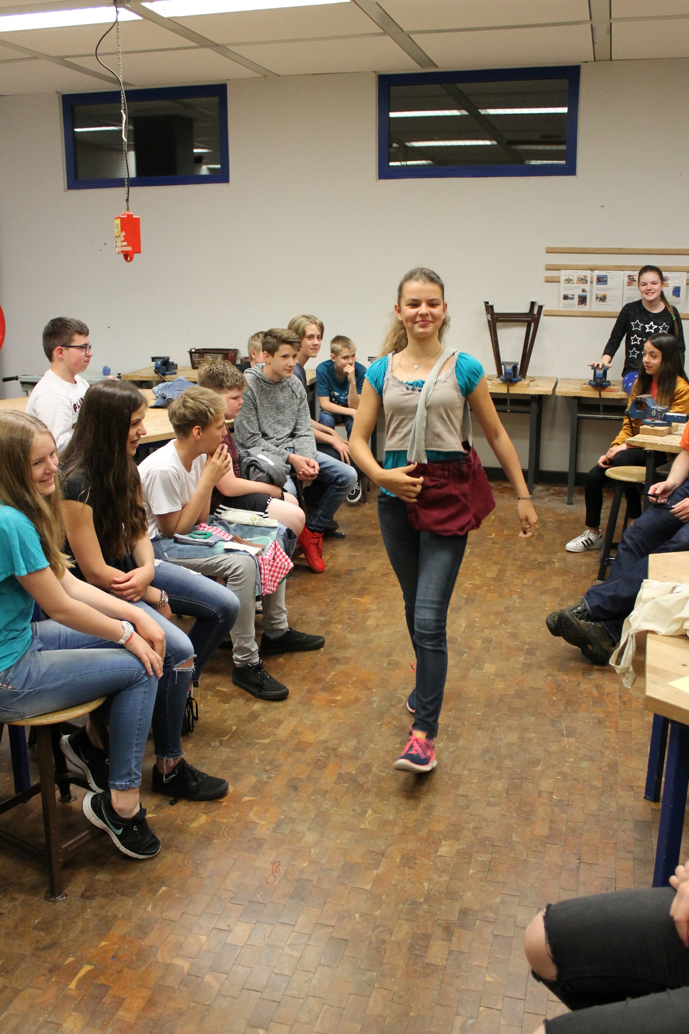
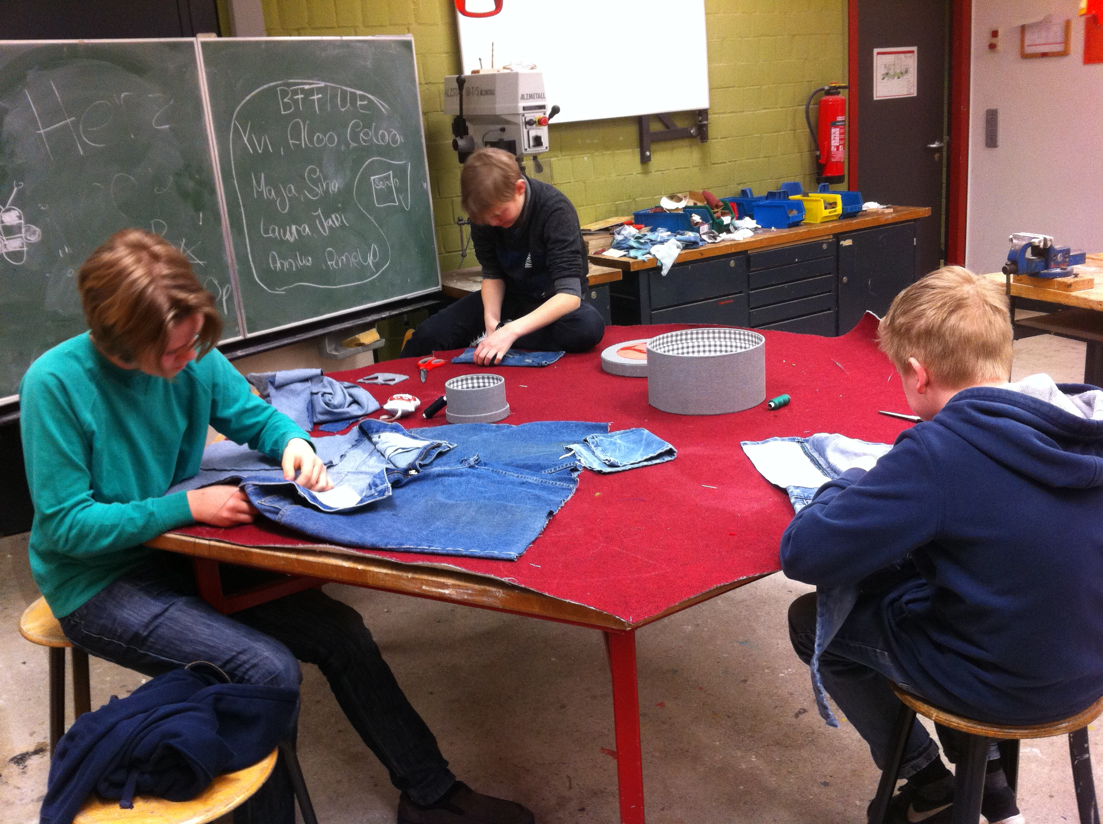

Slide 13
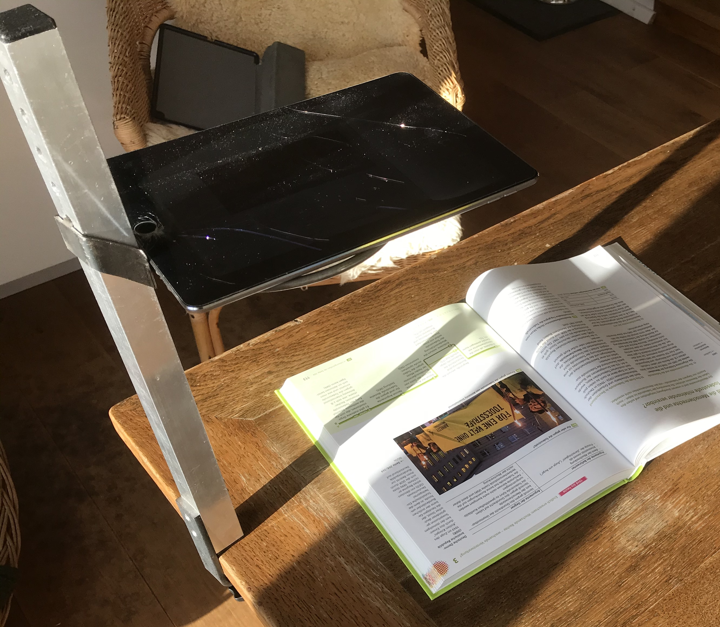

Slide 14
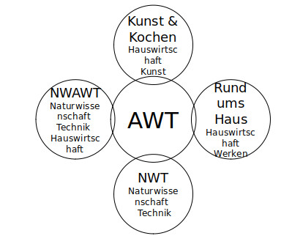
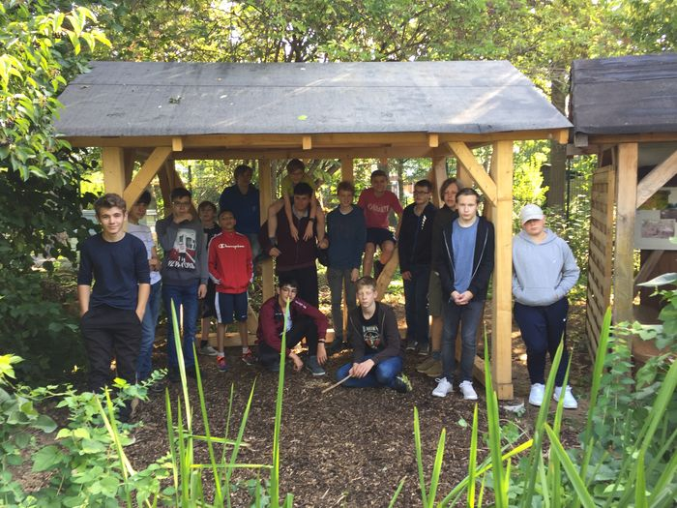
Ab Jg 7 WPB (Wahlpflichtbereich) vierstündig wöchentlich

Slide 15
AWT in Jg. 8

Slide 16
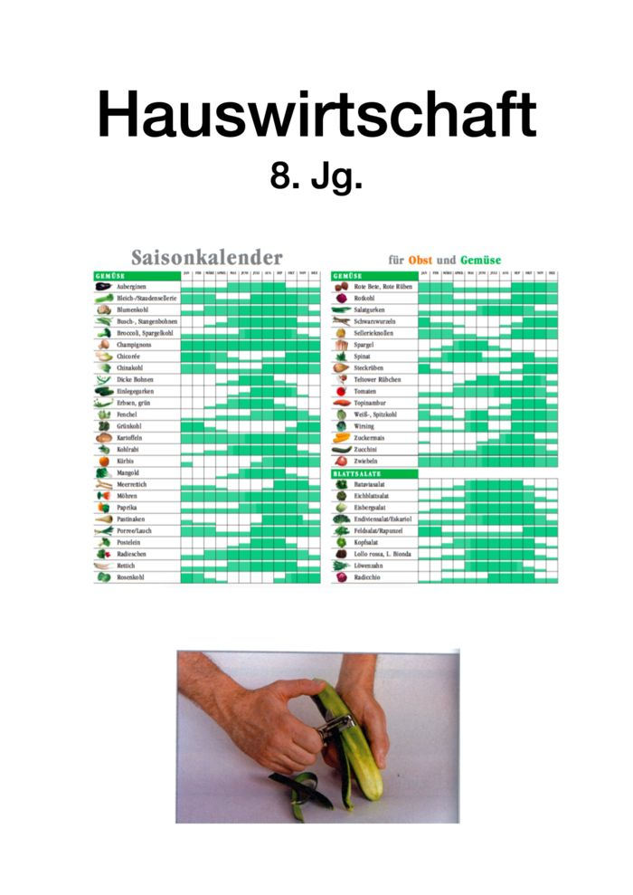
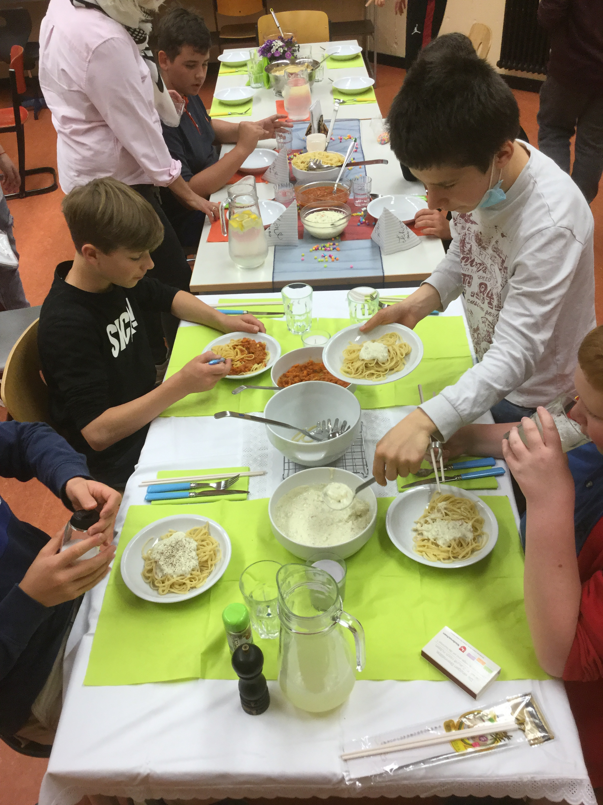
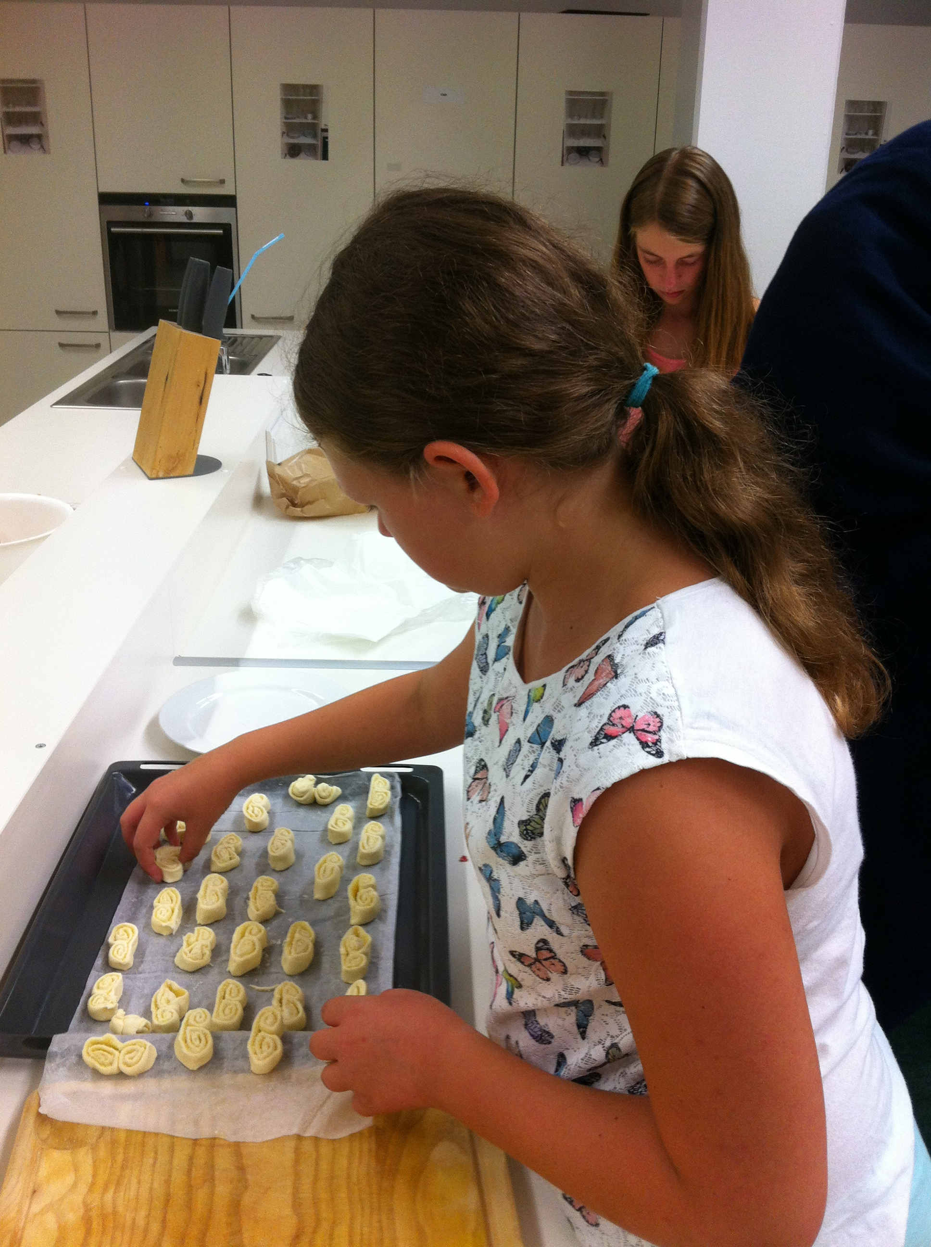

Slide 17
AWT in Jg. 9

Slide 18
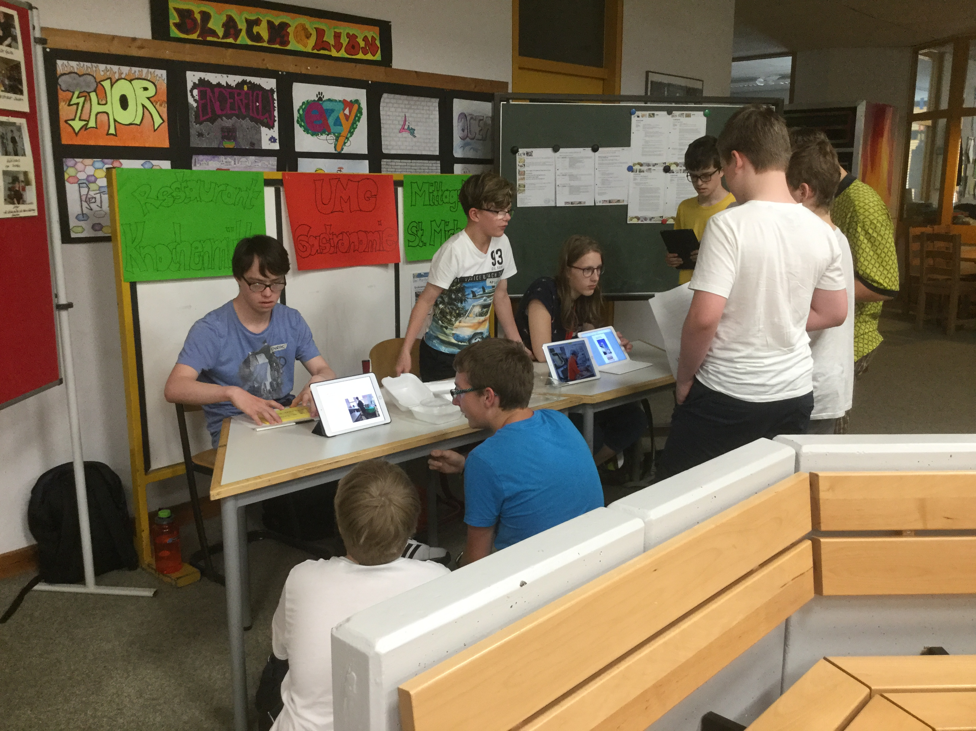

Slide 19
AWT in Jg. 10

Slide 20
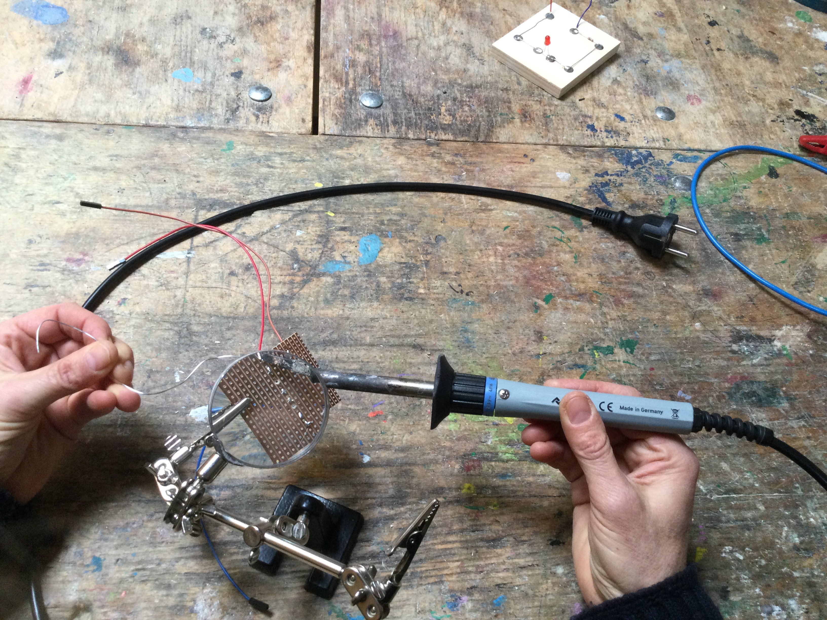
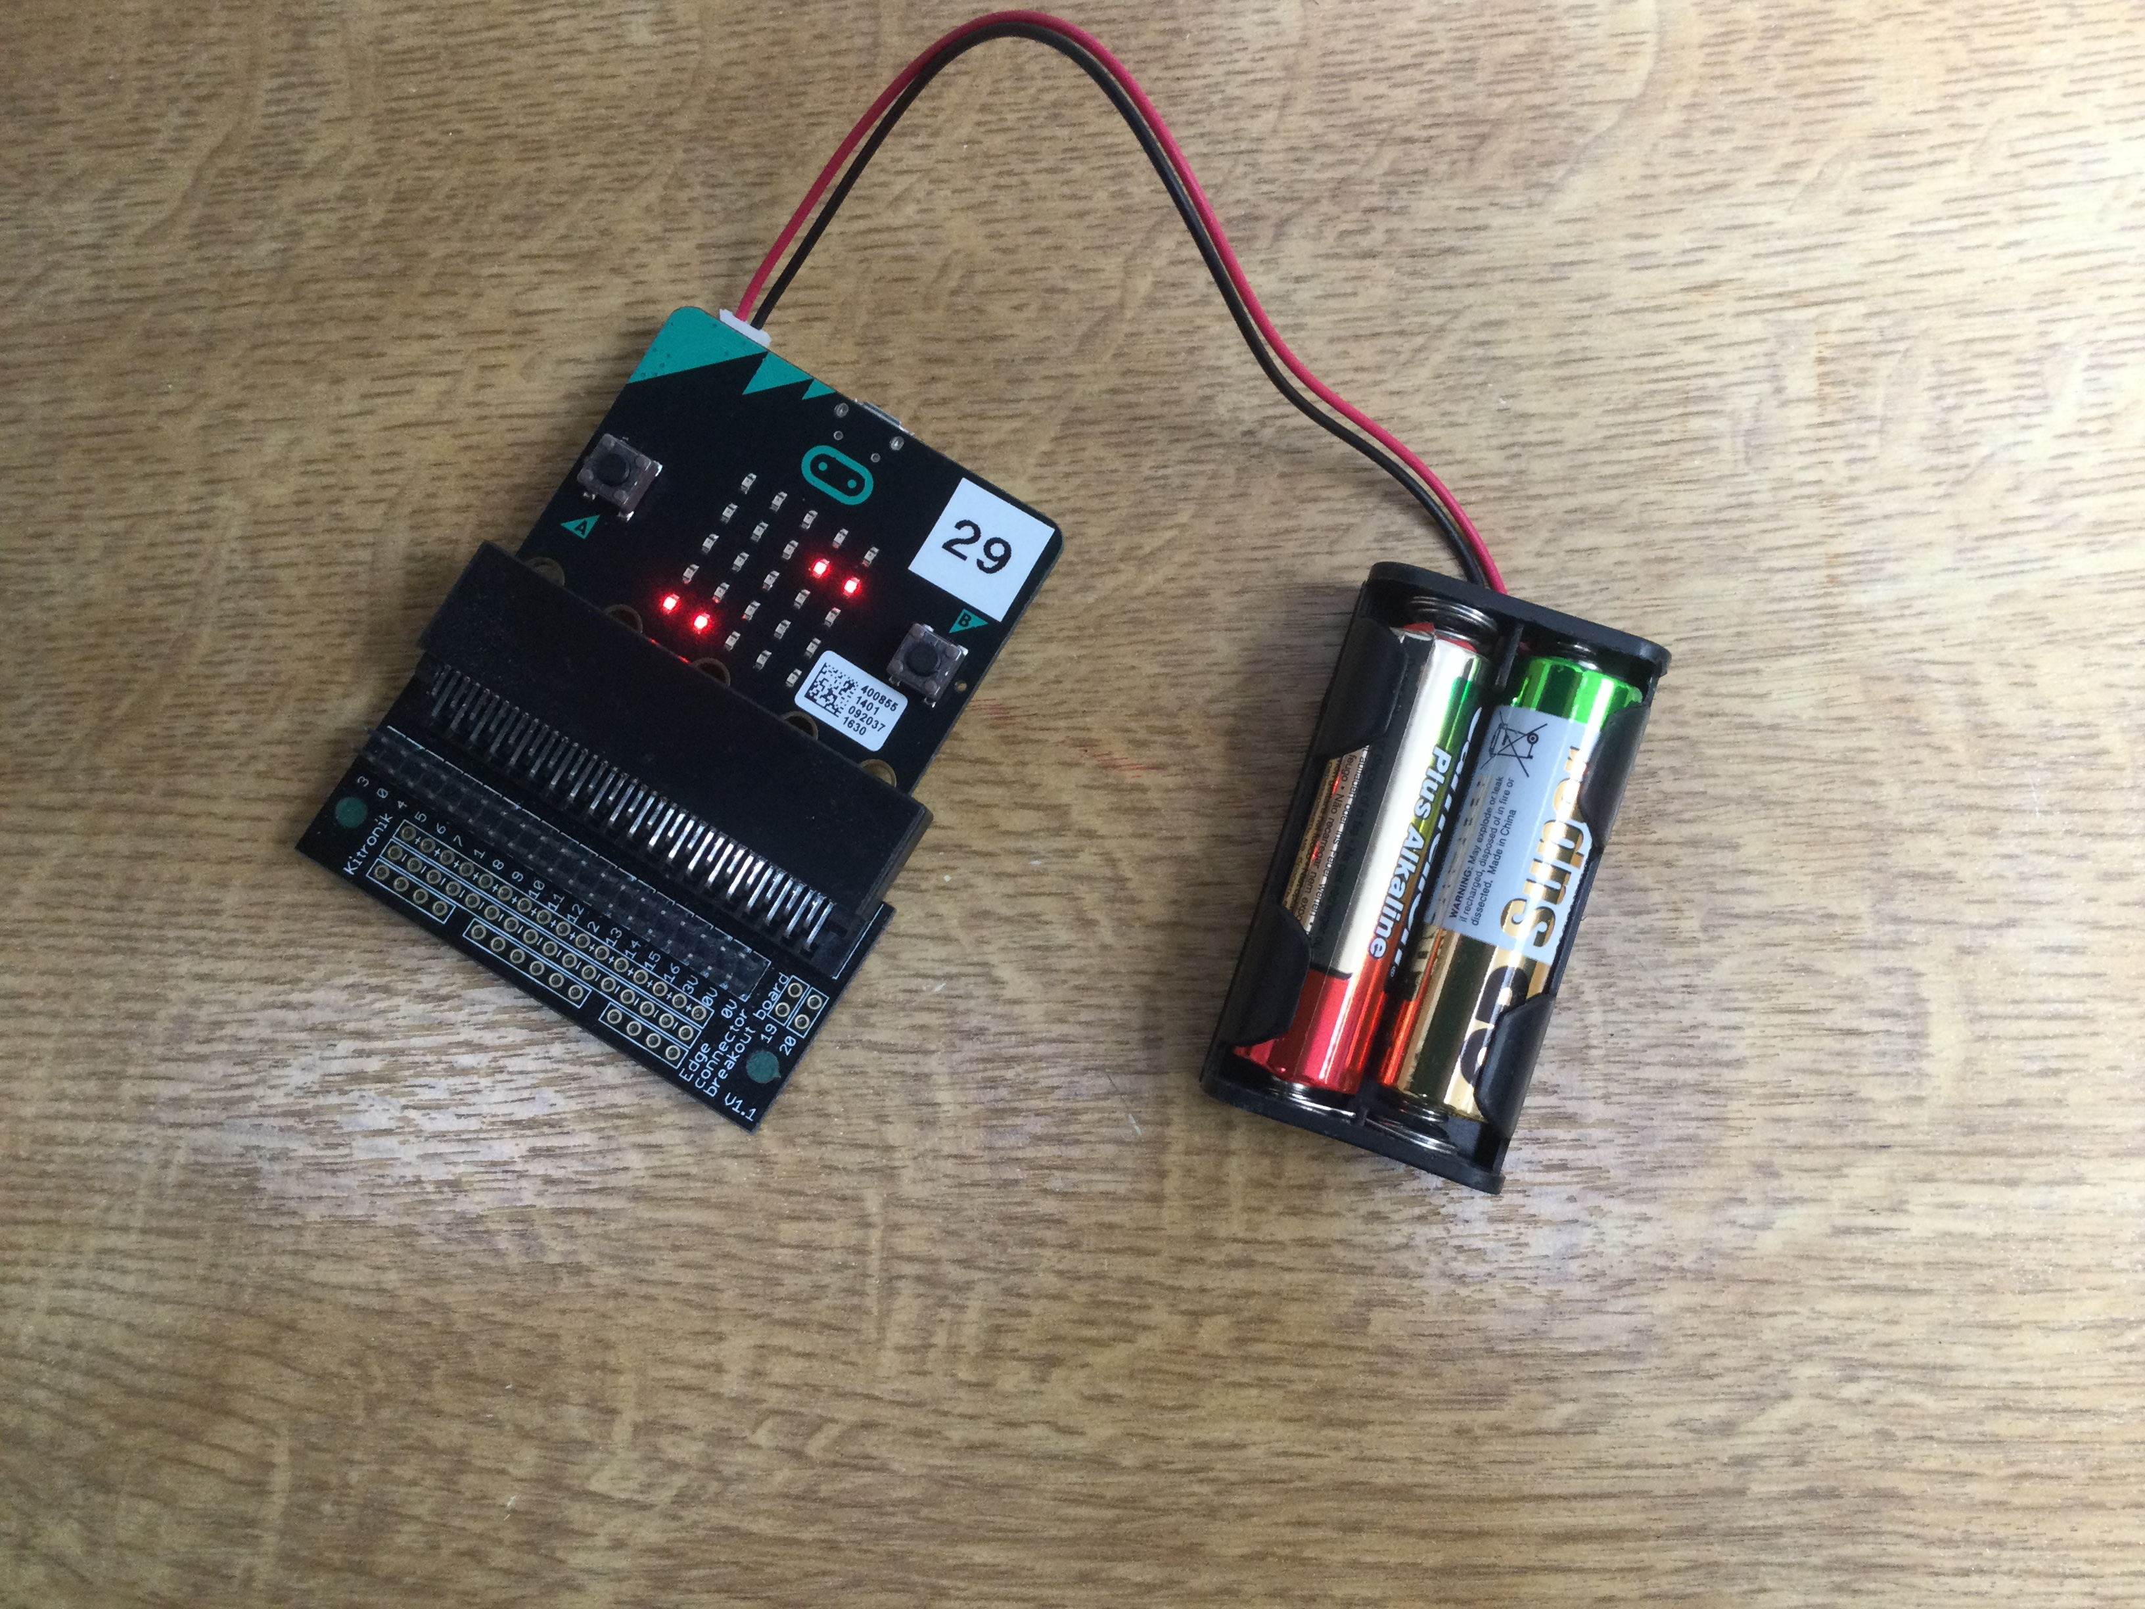

Slide 21
Manchmal fallen die Fragen erst später ein…
Scheuen Sie/scheut Euch nicht uns zu kontaktieren über unsere Website oder auch direkt unter:
karin.cornelius@igs-goettingen.de
matthias.heller@igs-goettingen.de
meryem.stielow@igs-goettingen.de

